Slide 1
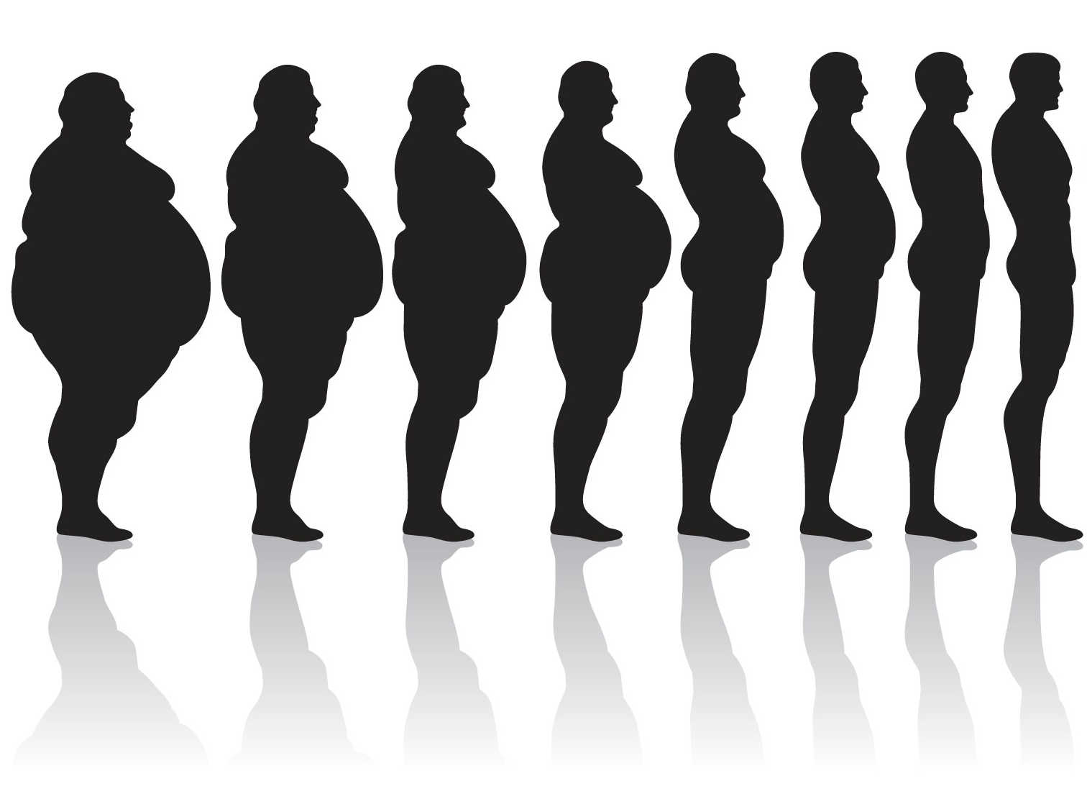
ΠΑΧΥΣΑΡΚΙΑ

Slide 2
Ορισμοί και μορφές παχυσαρκίας
παχυσαρκία ορίζεται η αύξηση του λίπους πάνω από τα φυσιολογικά όρια. Είναι η υπερβολική συσσώρευση τριγλυκεριδίων στον λιπώδη ιστό, με τελικό αποτέλεσμα τη σημαντική αύξηση του συνολικού λίπους του οργανισμού. Όμως δεν χρειάζεται να ταυτίζονται οι έννοιες «υπέρβαρος» και «παχύσαρκος», γιατί έχουν διαφορετικό περιεχόμενο. Ένα παιδί το αποκαλούμε υπέρβαρο μονάχα στην περίπτωση που οι αναλογίες του σώματός του δεν είναι οι επιθυμητές, δηλαδή όταν το βάρος είναι μεγαλύτερο από το πρότυπο για το ύψος του , ενώ ο όρος παχυσαρκία παραπέμπει στο φαινόμενο ύπαρξης υπερβολικού συσσωρευμένου λίπους στον οργανισμό .
Ο Παγκόσμιος Οργανισμός Υγείας. από το 1948 έχει εντάξει την παχυσαρκία στον κατάλογο των παθήσεων Για τους παχύσαρκους, η ποιότητα ζωής είναι σαφώς μειωμένη και συντομότερη, αφού εμφανίζουν πολλές επιπλοκές υγείας.
Μορφές παχυσαρκίας
Οι μορφές παχυσαρκίας είναι δύο και διακρίνεται στην υπερτροφική και την υπερπλαστική.Με τον όρο υπερτροφική παχυσαρκία, αναφερόμαστε στην μορφή εκείνη όπου υπάρχει αύξηση του μεγέθους των λιποκυττάρων, ενώ στην δεύτερη μορφή έχουμε την αύξηση του αριθμού των λιποκυττάρων.
Είναι πολύ σημαντικό να γνωρίζουμε πως κατά την παιδική ηλικία παρατηρείται αύξηση στον αριθμό των λιποκυττάρων, ενώ μετά την ενηλικίωση ακολουθεί μόνο η αύξηση μεγέθους αυτών. Ωστόσο, η παιδική παχυσαρκία που είναι
υπερπλαστικού τύπου, έχει σοβαρές συνέπειες, αφού το παιδί έχει καταδικαστεί να γίνει μελλοντικά ένας παχύσαρκος ενήλικος.

Slide 3
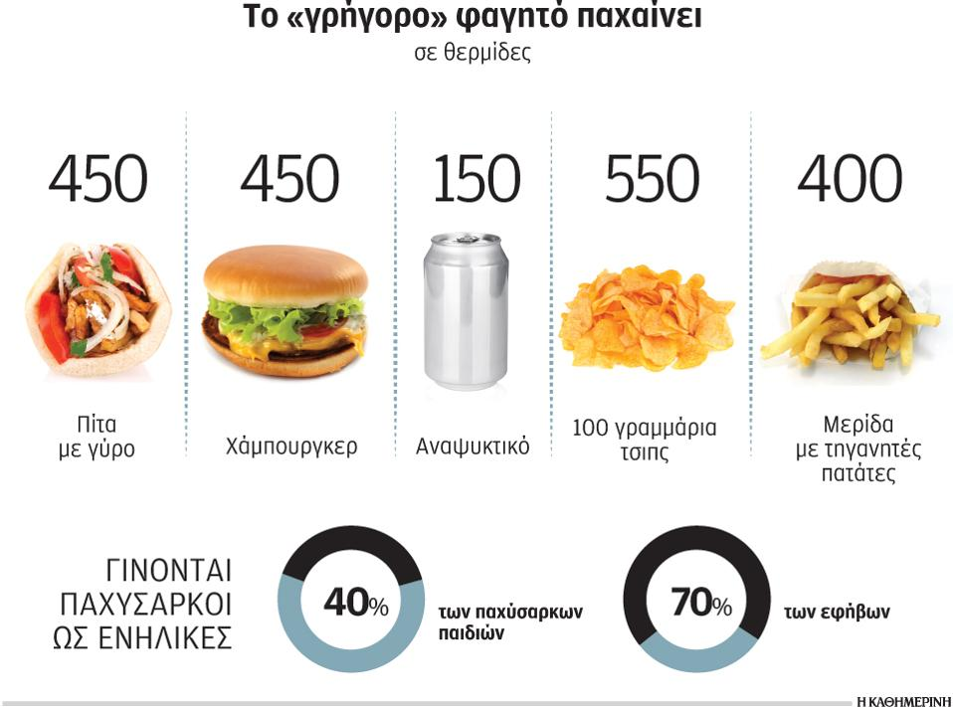

Slide 4
Αιτιολογικοί παράγοντες της παιδικής παχυσαρκίας
Είναι κοινά αποδεκτό από την επιστημονική κοινότητα πως η παιδική παχυσαρκία δεν είναι μια απλή διαταραχή του οργανισμού, κάθε άλλο πρόκειται για μια ετερογενή ομάδα καταστάσεων με πολλαπλές αιτίες. Σύμφωνα με αυτό, το βάρος του σώματος επηρεάζεται από γενετικούς, περιβαλλοντικούς και ψυχολογικούς παράγοντες, προκαλώντας την παιδική παχυσαρκία που διακρίνεται σε δύο βασικές κατηγορίες: ενδογενή και εξωγενή.
Το ποσοστό στο οποίο η παιδική παχυσαρκία οφείλεται σε ενδογενή αιτία είναι μόλις της τάξεως του 5% και αποδίδεται σε συστηματικές ασθένειες και μεταβολικές διαταραχές
1. Γενετικοί- Περιβαλλοντικοί παράγοντες
Παιδιά που έχουν παχύσαρκους γονείς υπάρχει μεγάλη πιθανότητα να παρουσιάσουν το προαναφερθέν φαινόμενο, οπότε από την άποψη αυτή και βάση μελετών που έχουν πραγματοποιηθεί, είναι μεγάλη η συχνότητας εμφάνισης της παχυσαρκίας στο άμεσο οικογενειακό περιβάλλον των παχύσαρκων παρά των φυσιολογικών ατόμων. Μιλάμε επομένως για μια τάση να κληρονομείται ουσιαστικά η τάση για παχυσαρκία. Αυτό συμβαίνει όταν υπάρξει μια σειρά ευνοϊκών προϋποθέσεων, όπως απουσία δραστηριοτήτων, τροφές πλούσιες σε λίπη και σχετικά μια καλή οικονομική ευχέρεια για την απόκτηση κάθε αγαθού.

Slide 5
Στις πολυάριθμες µελετες αλληλοεπιδράσεων που αναφέρονται στην σχέση που διατηρείται µεταξύ των γονιδίων και του περιβάλλοντος, περιπλέκεται το γεγονός ότι τα κλινικά χαρακτηριστικά της παχυσαρκίας πιθανόν να διαμορφώνονται σε περισσότερο χρόνο και ότι µεσολαβεί πάντοτε κάποιο χρονικό διάστηµα µεταξύ των περιβαλλοντικών εκθέσεων, των επιλογών του τρόπου ζωής και της αύξησης του βάρους.
Επίσης µελέτες έδειξαν πως το συσσωρευμένο εσωτερικά λίπος είναι πιο ισχυρά επηρεασμένο από γενετικούς παράγοντες απ’ ότι το υποδόριο λίπος.
31
Άρα καταλήγουμε στο τελικό συμπέρασμα πως η γενετική προδιάθεση συνεπάγεται την µμεγαλύτερη δυνατότητα ενός ατόµου να αυξήσει το βάρος του σε ένα µη ευνοϊκό περιβάλλον και επομένως διαφορές στις γενετικές τάσεις µέσα στον πληθυσμό πιθανόν να ορίζουν πια άτοµα έχουν µμεγαλύτερη πιθανότητα να γίνουν παχύσαρκα σε οποιαδήποτε περιβαλλοντική κατάσταση.
Βέβαια υπάρχει και ένας μεγάλος αριθμός από περιβαλλοντικούς παράγοντες που αποτελούν τις κύριες αιτίες για την δημιουργία της παχυσαρκίας που εξετάζονται σε βάθος.

Slide 6
Αίτια παχυσαρκίας στους ενήλικες
Ψυχολογικοί παράγοντες Οι ψυχολογικοί παράγοντες μπορούν επίσης να επηρεάσουν τις συνήθειες κατανάλωσης τροφής. Πολλοί άνθρωποι τρώνε αντιδραστικά στα αρνητικά συναισθήματα: στο άγχος, στη λύπη, στο θυμό. Πρόσφατη έρευνα αποκάλυψε πως το 70% των ανθρώπων, όταν αγχώνεται, καταφεύγει στο ψυγείο. Το φαγητό θεωρείται ένα ισχυρό καταπραϋντικό-ηρεμιστικό σε έντονα αρνητικά συναισθήματα.
Άλλες αιτίες της παχυσαρκίας Μερικές ασθένειες μπορούν να οδηγήσουν στην παχυσαρκία ή έστω σε μια τάση αύξησης του βάρους. Ο υποθυρεοειδισμός , το σύνδρομο Cushing, η κατάθλιψη και ορισμένα νευρολογικά προβλήματα που μπορούν να οδηγήσουν στην υπερκατανάλωση τροφής ή στην αύξηση βάρους. Επίσης, τα φάρμακα όπως τα στεροειδή και μερικά αντικαταθλιπτικά χάπια μπορούν να προκαλέσουν αύξηση βάρους.

Slide 7
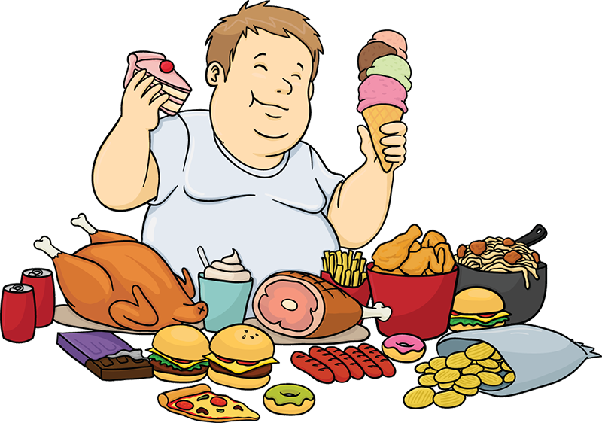
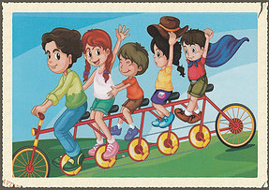

Slide 8
Αντιμετώπιση παχυσαρκίας
Η αντιμετώπιση της παχυσαρκίας πλέον προσανατολίζεται σε διάφορες εγχειρίσεις. Μερικές από αυτές είναι ο δακτύλιος, η διαμερισματοποίηση . Οι παραπάνω επεμβάσεις, είναι αρκετά αποτελεσματικές και ικανές να αλλάξουν τη ζωή ενός παχύσαρκου ανθρώπου, σε μικρό χρονικό διάστημα. Βέβαια, δεν πρέπει να εφησυχαστούμε και να αρκεστούμε στη λύση μιας επέμβασης. Πρέπει να προσπαθήσει ο καθένας πρώτα με τον σωστό τρόπο. Να γυμναστεί, να κάνει σωστή διατροφή και να αποκτήσει υγιείς διατροφικές συνήθειες. Αυτός είναι και ο καλύτερος τρόπος αντιμετώπισης της παχυσαρκίας. Οι επεμβάσεις πρέπει να είναι πάντα η τελευταία λύση! Γι’ αυτό, όταν ανεβαίνουμε στη ζυγαριά και βλέπουμε αρκετά κιλά παραπάνω, καλό είναι ενδιαφερθούμε και να μην ξαναπούμε «δε βαριέσαι»...

